Slide 1


GRAAD 8
Notes:
Inleiding (2 min)
Skyfie 1: Goeiedag, graad 8's! Oor die volgende paar lesse gaan ons nasiebou ondersoek – wat dit beteken en hoe elkeen van ons 'n rol daarin speel. Vandag gaan ons kyk hoe klein aksies en groot rolmodelle kan help om 'n beter Suid-Afrika te bou.
Hierdie onderwerp is belangrik omdat nasiebou eenheid, gelykheid en aktiewe burgerskap in ons diverse land versterk. Die Grondwet van Suid-Afrika gee aan elke persoon sekere regte, soos gelykheid, vryheid van spraak en menswaardigheid, maar dit herinner ons ook daaraan dat ons verantwoordelikhede het.
Dit sluit in die respek vir die regte van ander, bydrae tot ons samelewing en die bevordering van vrede en regverdigheid. Deur oor nasiebou te leer, sal jy beter verstaan hoe jou keuses, waardes en optrede kan help om 'n sterker, meer verenigde nasie vir almal te vorm.

Slide 2
Teen die einde van hierdie les behoort jy in staat te wees om:
nasiebou te definieer.
1
idees wat nasiebou ondersteun te identifiseer.
2
te identifiseer hoe ons normale daaglikse optrede by die huis, skool en in die samelewing nasiebou bevorder.
3
voorbeelde van individue en groepe wat die nasie bou na te vors.
4
Notes:
Skyfie 2: Teen die einde van hierdie les behoort jy in staat te wees om:
nasiebou te definieer.
idees wat nasiebou ondersteun te identifiseer.
te identifiseer hoe ons normale daaglikse optrede by die huis, skool en in die samelewing nasiebou bevorder.
voorbeelde van individue en groepe wat die nasie bou na te vors.

Slide 3
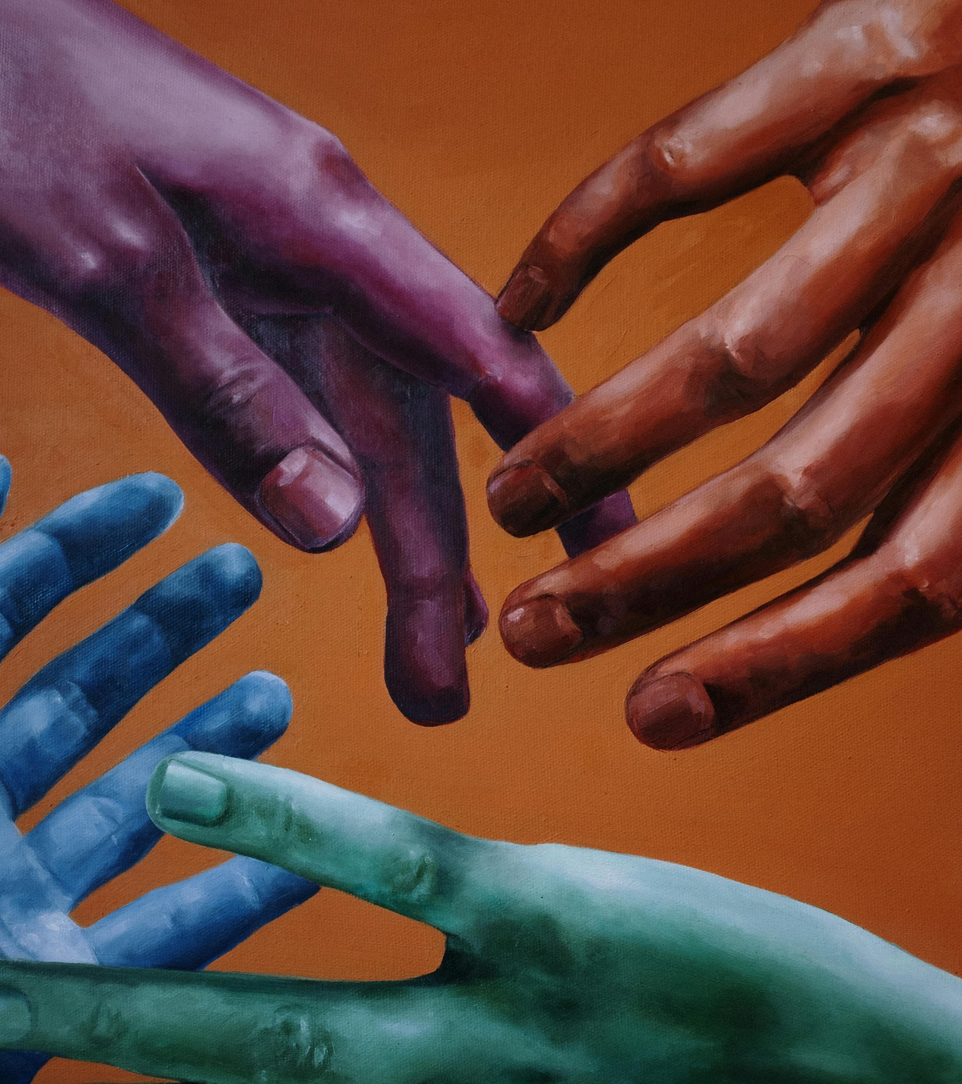
Wat is nasiebou?
Sterk en verenigde land
Gedeelde identiteit
Bou vertroue
Gevoel van behoort
Notes:
Onderrig & Bespreking (5 min)
Skyfie 3: Verduidelik die definisie van nasiebou: Nasiebou is die proses om 'n land te help om sterker en meer verenig te word. Dit sluit in die skep van 'n gedeelde identiteit, die bou van vertroue tussen mense en om seker te maak almal voel dat hulle behoort. Nasiebou beteken ook om saam te werk om die land se regering, ekonomie en kultuur te laat groei.
Verduidelik dat gedeelde identiteit beteken dat mense in 'n land verbind voel aan mekaar omdat hulle dinge in gemeen het, soos waardes, doelwitte of ervarings. Al het hulle verskillende kulture of agtergronde, sien hulle hulself as deel van dieselfde span.
Vra: Wat maak jou trots om Suid-Afrikaans te wees? (Laat kort antwoorde toe.)

Slide 4

Reënboognasie & Ubuntu
Notes:
Skyfie 4: Twee sleutelidees wat nasiebou ondersteun, is Reënboognasie en Ubuntu. Vra leerders om hul begrip van hierdie terme te verduidelik.
Die term "reënboognasie" is deur aartsbiskop Desmond Tutu gebruik om Suid-Afrika ná 1994 te beskryf. Dit verwys na die diverse verskeidenheid mense, kulture, tale, tradisies en oortuigings wat in ons land voorkom. Net soos 'n reënboog uit verskillende kleure bestaan, bestaan ons eenheid as 'n nasie uit ons wonderlike diversiteit. Om diversiteit te respekteer, beteken om almal se verskille te aanvaar en te waardeer en te verstaan dat elke persoon uniek is.
Ubuntu is 'n Suid-Afrikaanse term wat beteken "ek is omdat jy is". Dit omvat oor ons gedeelde menslikheid, die belangrikheid van gemeenskap en die manier waarop ons op mekaar staatmaak. Ubuntu moedig vriendelikheid, sorg en verantwoordelikheid teenoor ander aan.

Slide 5
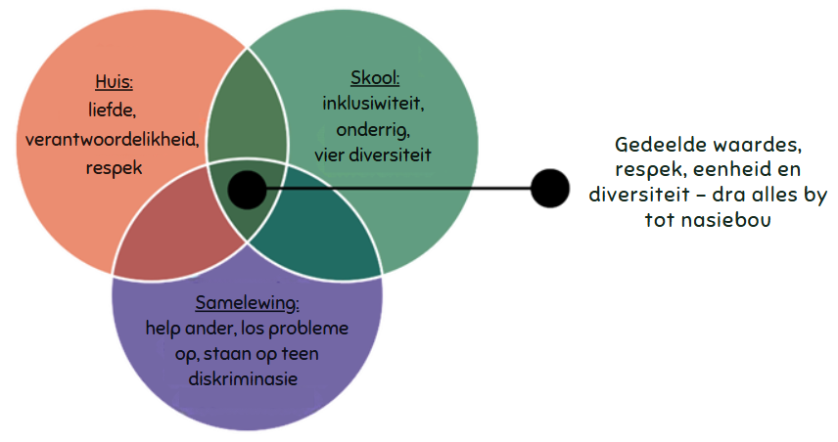
Hoe huishoudings, skool en die samelewing saam werk om die nasie te bou
Notes:
Onderrig & Groepaktiwiteit (3 + 7 min)
Skyfie 5: Nasiebou vind nie net op een plek of op 'n spesifieke dag, soos Erfenisdag/Braaidag, plaas nie. Dit gebeur in baie komponente van ons lewens, en hierdie komponente is almal verbind.
Huishoudings, skole en die gemeenskappe is soos boustene van ons samelewing. Wat ons op een gebied leer en oefen, beïnvloed die ander.
Kom ons kyk na die diagram op die skyfie. Wanneer ons waardes soos liefde, verantwoordelikheid en respek by die huis leer, dra ons oor dit na die skool en in ons samelewing. As ons skole ons leer om diversiteit te vier, neem ons daardie houding terug huis toe en dra dit uit na die gemeenskap. Wanneer gemeenskappe saamwerk en mekaar ondersteun, skep hulle veiliger, vriendeliker omgewings vir skole en gesinne.
Hierdie diagram wys dat elke omgewing die ander ondersteun en versterk, en wanneer al drie saamwerk, help dit om 'n verenigde, sterk nasie te bou.

Slide 6

Groepaktiwiteit
Notes:
Skyfie 6: Nasiebou begin met die klein aksies wat ons elke dag neem. Julle sal nou in groepe van DRIE tot VIER werk om ten minste DRIE praktiese aksies te dinkskrum wat jy in elke area (tuis, skool en gemeenskap) kan neem om nasiebou te bevorder.
Leerders moet Aktiwiteit 1 (Les 1 – Werkkaart) voltooi.
Laat groepe toe om terugvoer te gee. Moontlike antwoorde is beskikbaar in Les 1 – Werkkaart MEMO.
Jy sal sport later op hoërskool in meer besonderhede verken as 'n nasiebou-instrument, maar dit is belangrik om te verstaan dat sport mense oor verskillende agtergronde, tale, kulture en oortuigings kan verenig. Die ondersteuning en viering van ons nasionale spanne (Springbokke, Bafana-Bafana, Banyana Banyana, Proteas) help om trots, eenheid en 'n gedeelde identiteit as Suid-Afrikaners te bou.
'n Kragtige voorbeeld is die Springbokke se Rugbywêreldbeker-oorwinnings, veral in 1995, 2007, 2019 en 2023. Hierdie oomblikke het die land verenig en mense van alle rasse en agtergronde bymekaar gebring om 'n gedeelde oorwinning te vier.

Slide 7
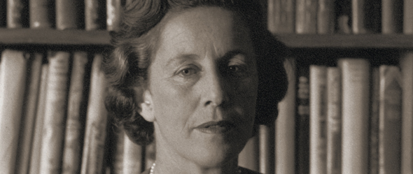
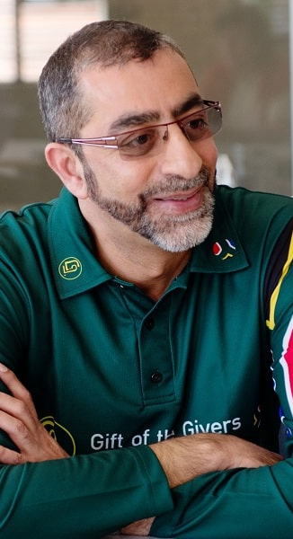
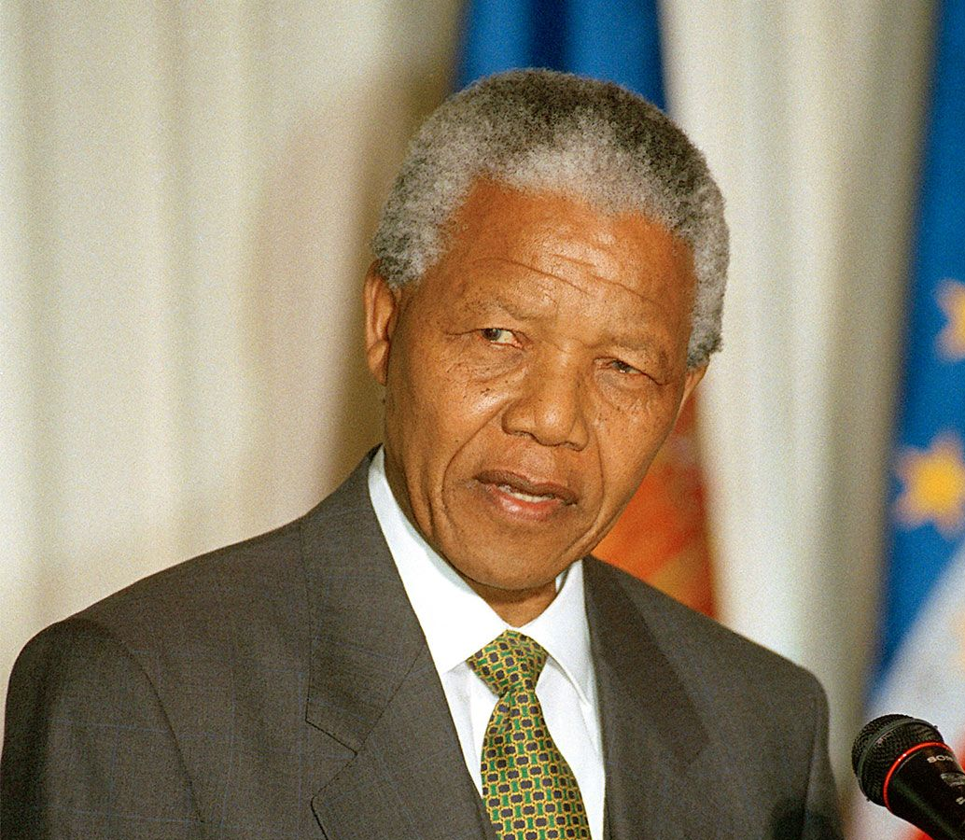
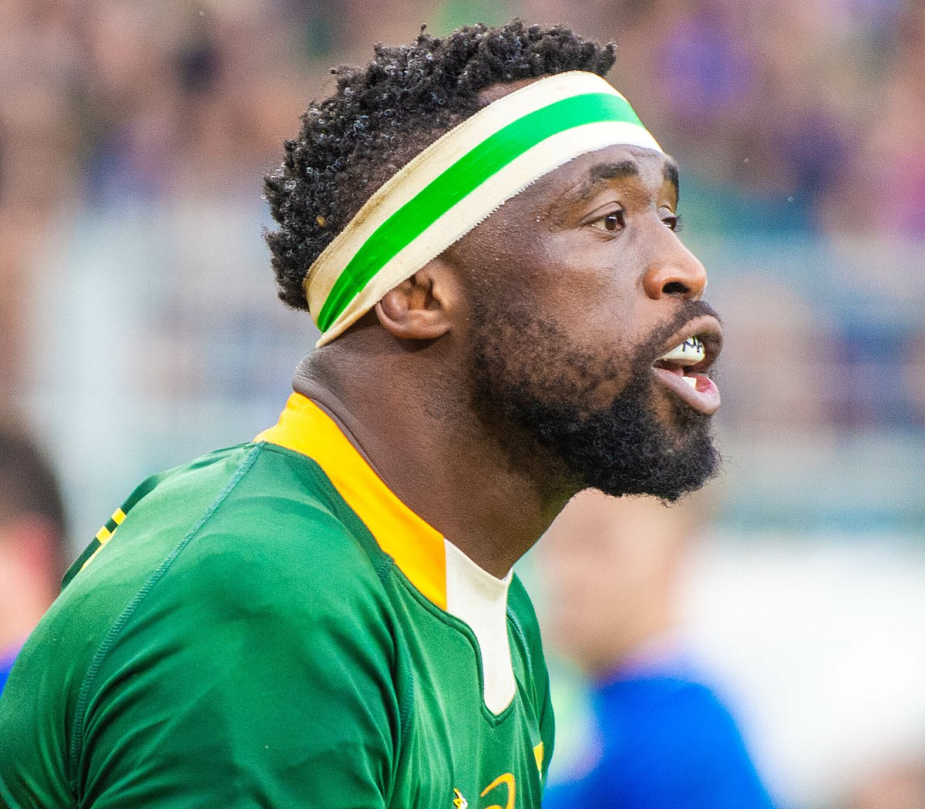
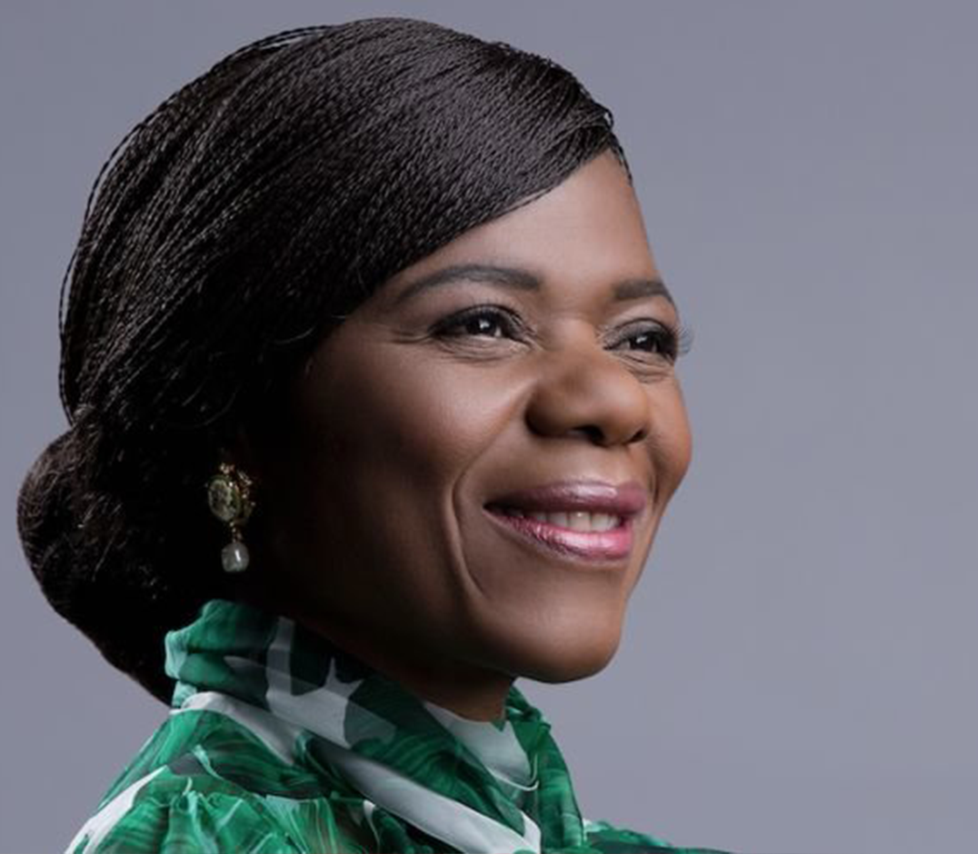
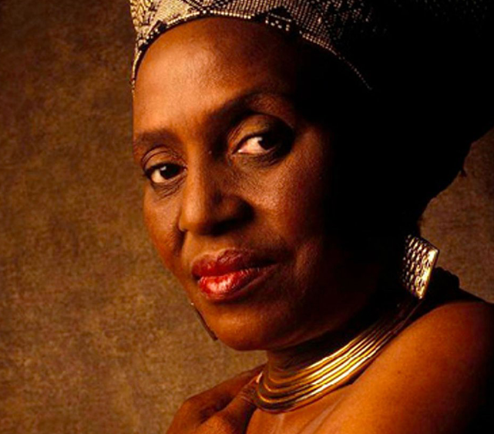
Nasiebouers
Kyk: WATCH | Backyard Varsity: Training SA's youth to build houses, shacks and their own lives
https://bit.ly/4djy1pj (4 min 41 sek.)
Notes:
Kyk Video & Groepaktiwiteit (5 + 10 min)
Skyfie 7: Suid-Afrika het baie individue en groepe wat groot bydraes gelewer het tot die bou van 'n beter Suid-Afrika.
Kom ons kyk na 'n video van 'n werklike voorbeeld van hoe gewone mense, veral die jeug, 'n buitengewone rol kan speel in die bou van 'n meer regverdige, verenigde en waardige Suid-Afrika.
Kyk: WATCH | Backyard Varsity: Training SA's youth to build houses, shacks and their own lives
https://bit.ly/4djy1pj (4 min 41 sek.)
Is dit nie 'n goeie voorbeeld van respek vir menswaardigheid deur ongelykhede van die verlede aan te spreek nie? Daar is baie meer voorbeelde van individue en groepe wat ongelooflike werk op hierdie gebied gedoen het of steeds doen.
Kom ons kyk of jy vertroud is met hierdie mense en die bydraes wat hulle gelewer het. Werk in pare, pas elke individu of groep by hul korrekte bydrae of impak.
Nota aan onderwyser: Leerders sal dalk elektroniese toestelle moet gebruik om individue of groepe op te soek waarmee hulle nie vertroud is nie. Laat dit asseblief toe indien dit deur jou skool se beleid toegelaat word. Indien nie, wees bereid om bykomende leiding te gee soos nodig.
Leerders moet Aktiwiteit 2 (Les 1 – Werkkaart) voltooi.
Laat groepe toe om terugvoer te gee. Moontlike antwoorde is beskikbaar in Les 1 – Werkkaart MEMO.

Slide 8

Huiswerk:
Informele Assessering
Notes:
Refleksie & Huiswerk (8 min)
Skyfie 8: Voordat leerders die refleksieaktiwiteit voltooi, moet die Informele Assessering (Aktiwiteit 4, Les 1 – Werkkaart) as huiswerk toegewys word. As die tyd dit toelaat, kan hulle met die aktiwiteit in die klas begin.

Slide 9
Jy kan ook 'n nasiebouer wees!
Notes:
Skyfie 9: Inspirasie speel 'n groot rol in nasiebou. Wanneer ons stories hoor van Suid-Afrikaners wat 'n verskil gemaak het, voel ons trots en gemotiveerd om dieselfde te doen. Hierdie helde wys ons hoe gewone mense 'n buitengewone impak kan maak.
Jy kan ook 'n nasiebouer wees! Nasiebou is nie net vir leiers of volwassenes nie. Almal het 'n rol om te speel, selfs leerders. Jy kan iemand in nood help, opstaan vir 'n vriend, of respek toon teenoor mense wat van jou verskil. So kan jy help om 'n beter Suid-Afrika te bou.
Leerders moet Aktiwiteit 3 (Les 1 – Werkkaart) voltooi.
Deel die Inhoudsopsomming uit.

